Slide 1


taraboom.ru

Slide 2
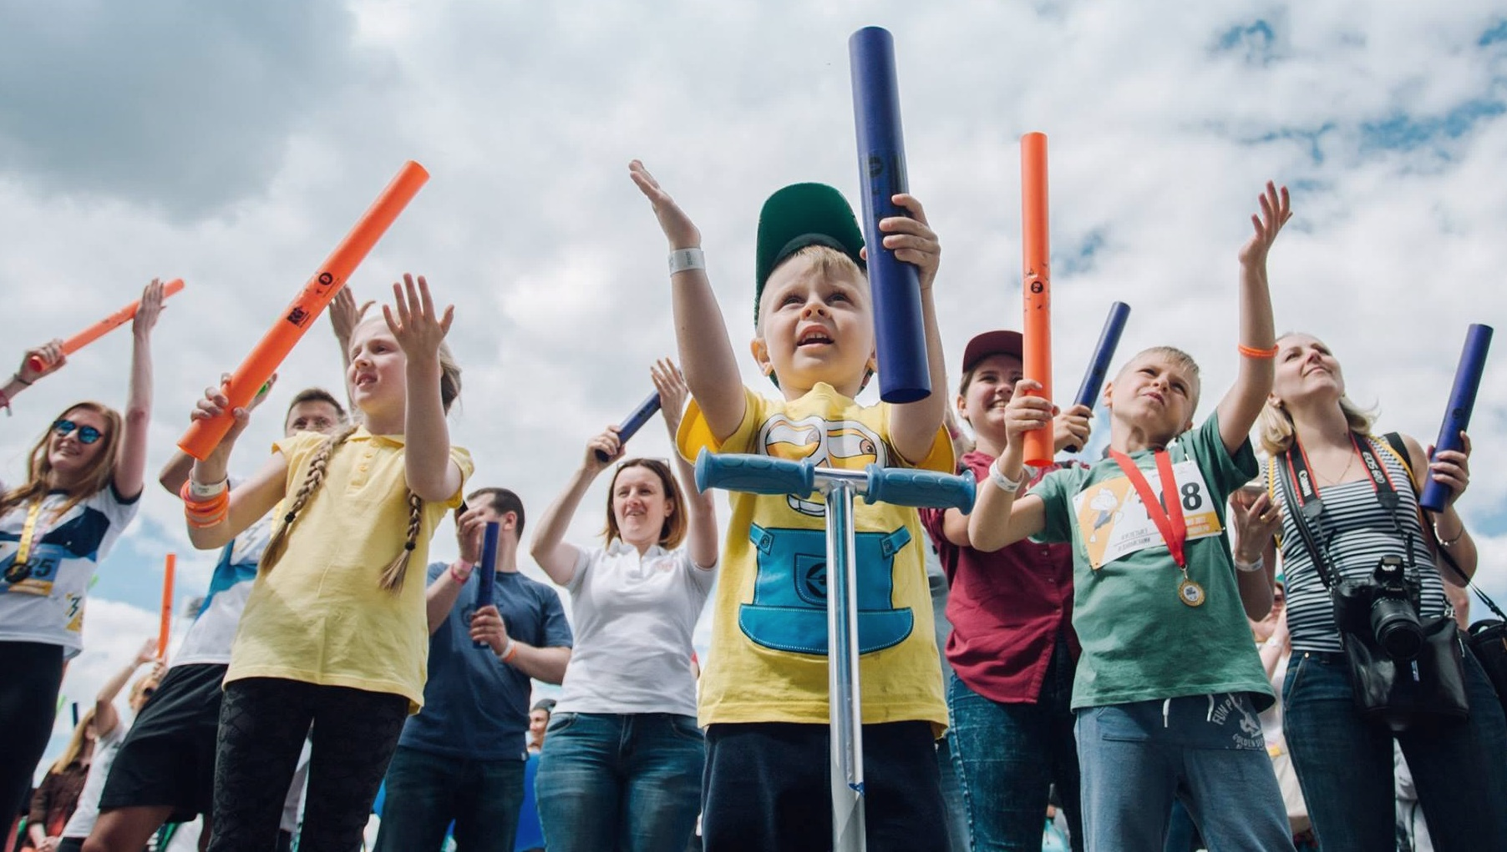
Барабанный
МАСТЕР-КЛАСС ДЛЯ ДЕТЕЙ

Slide 3

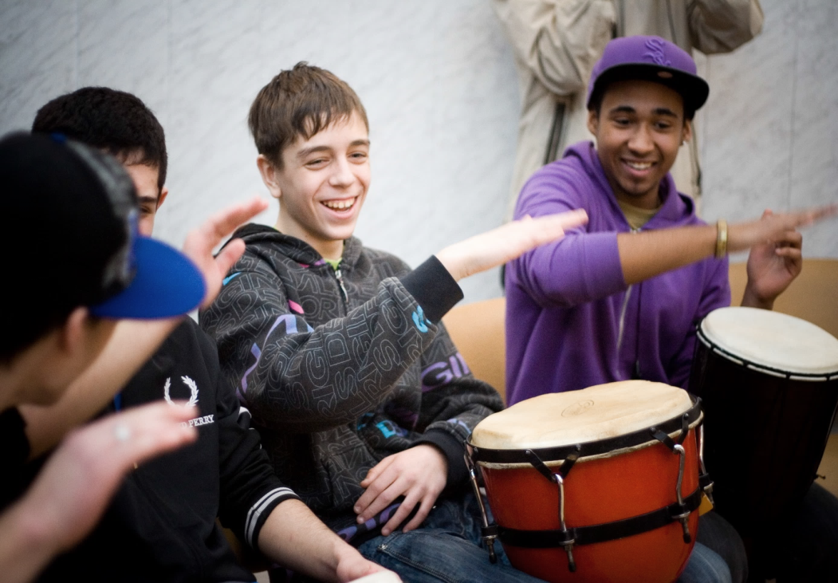

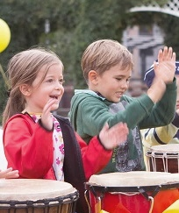
МАКСИМАЛЬНО
ПОЗИТИВНЫЕ
ЭМОЦИИ
и незабываемый опыт игры на барабанах
Позволяют назвать детский барабанный мастер-класс
стопроцентно верным решением для любого события!

Slide 4






детский барабанный мастер-класс / характеристики
формат
мероприятия
решение
задач
количество
участников
время
проведения
ДО 100
30-60
КОНФЕРЕНЦИЯ
БАНКЕТ
ФУРШЕТ
OPEN AIR
FAMILY DAY
ПОЗДРАВИТЬ
РЕБЕНКА
ПОДАРИТЬ НОВЫЙ
ОПЫТ
ВОВЛЕЧЬ И РАЗВЛЕЧЬ
ВЗРОСЛЫХ И ДЕТЕЙ
ЧЕЛОВЕК
МИНУТ
Проводим программы
на разных языках

Slide 5
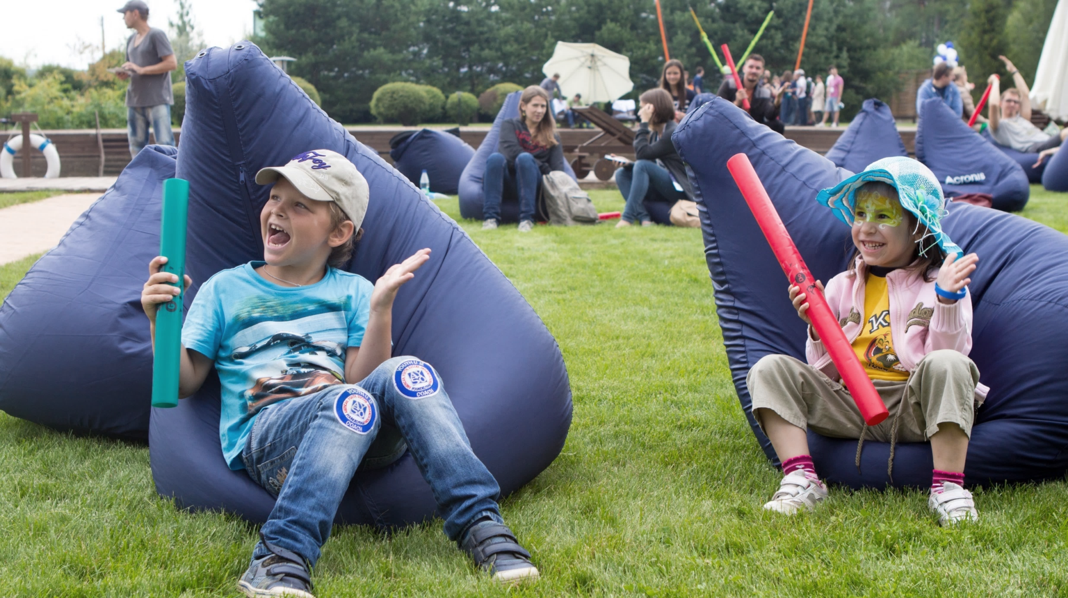
детский барабанный мастер-класс / описание
Вдохновляем детей с помощью веселья, позитива и ритмов!

Slide 6

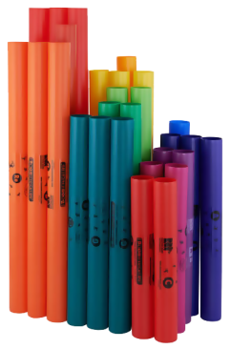
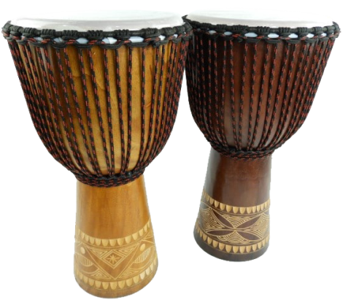
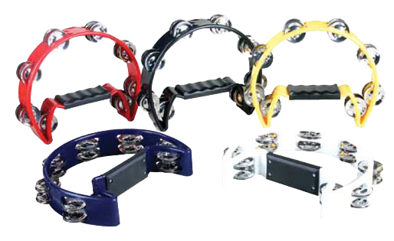
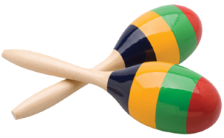

детский барабанный мастер-класс / описание
ИСПОЛЬЗУЕМ:
музыкальные трубки
Boomwhackers
(бумвокерс)
африканские барабаны
тамбурины
маракасы
РАЗВИВАЕМ
творческие способности с помощью музыки

Slide 7





детский барабанный мастер-класс / результат
РЕЗУЛЬТАТ
интересный опыт
и классные
фотографии
яркие
радостные
впечатления
эмоциональный
выплеск

Slide 8

детский барабанный мастер-класс / структура
Общее время программы 30-60 минут
1
2
3
4
5
1. Разминка
Ряд веселых интерактивных игр на реакцию и внимание
2. Барабанный круг
Знакомство с инструментом и внутренним музыкантом
3. Игра на boomwhackers (бумвокерс)
Раздача на всех участников музыкальных трубок и общее вовлечение
с помощью различных ритмов
4. Поздравление
Исполнение Happy Birthday на музыкальных трубках
5. Итоговый концерт
Добавление тамбуринов и маракасов + финальное превращение в полноценный оркестр,
где каждому инструменту присваивается свой уникальный ритм!

Slide 9
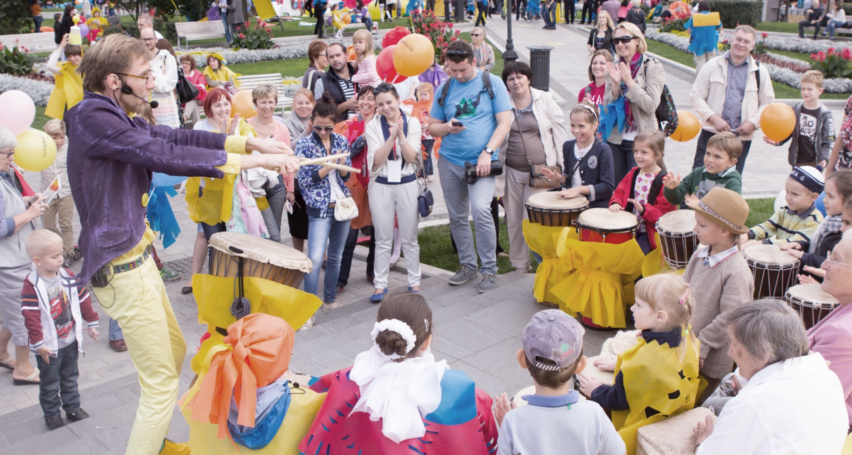
детский барабанный мастер-класс / частый вопрос
Можно ли изменить сценарий программы?
Да, игровые механики легко адаптируются практически под любую тематику.
А ведущий может работать в самых разных образах ☺

Slide 10


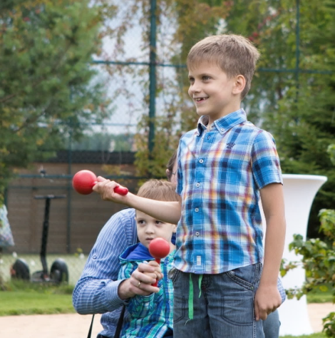
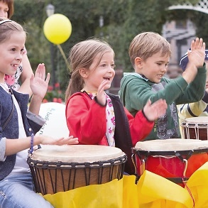
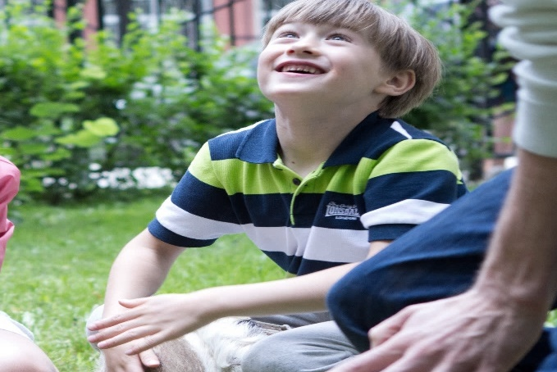
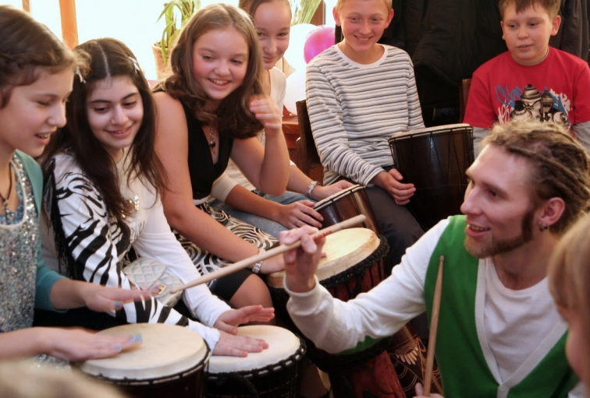
фото с мероприятий
596

Slide 11



детский барабанный мастер-класс / райдер
ТЕХНИЧЕСКИЙ РАЙДЕР
Возможность разгрузки реквизита максимально близко к месту проведения программы
Стулья (на всех участников)
Подключение к звуковой системе (1 канал XLR на пульте + розетка)
Свет во время программы должен быть включен
БЫТОВОЙ РАЙДЕР
Гримёрка или любое другое пространство для подготовки
и сбора реквизита (3 кв.м)
Парковочное
место
Питьевая
вода

Slide 12

whatsapp / telegram
+7 (495) 260 60 12
hello@taraboom.ru taraboom.ru

